Slide 1


Slide 2


Slide 3


Slide 4


Slide 5


Slide 6
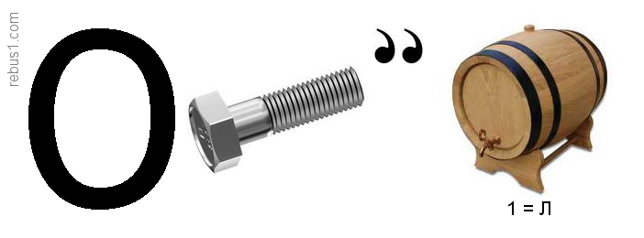

Slide 7


Slide 8
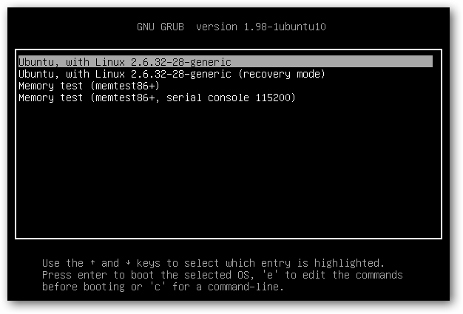
Загрузчик GRUB

Slide 9
Загрузчик любой операционной системы выполняет очень важную функцию - он позволяет выбрать какую операционную систему стоит загружать, также инициализирует параметры ядра ОС и подготавливает его к загрузке.
В большинстве дистрибутивов Linux используется загрузчик Grub. Он поддерживает все необходимые функции, в том числе и UEFI (новая версия BIOS), а также он очень настраиваемый.

Slide 10
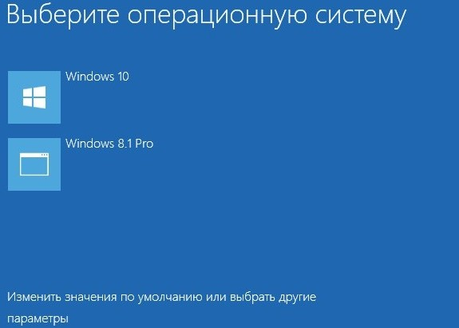
Как работает GRUB
Когда компьютер загружается, BIOS передает управление первому загрузочному устройству, которое может быть жестким диском, дискетой, CD-ROM или другим устройством, распознаваемым BIOS.

Slide 11
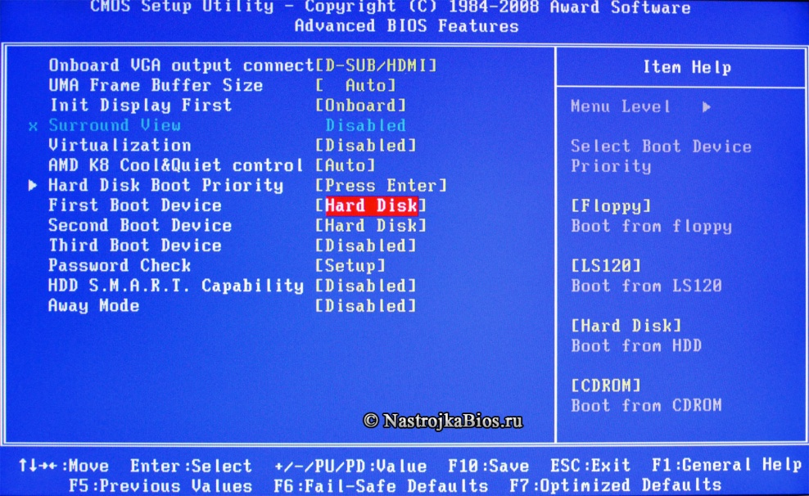
Первый сектор загрузочного жесткого диска называется Master Boot Record (MBR) (Главная Загрузочная Запись). Длина этого сектора всего 512 байт. Он содержит небольшой фрагмент кода, который называется основной загрузчик. Для загрузчика Windows этого пространства хватает, однако, GRUB заменяет код MBR по умолчанию собственным кодом.

Slide 12
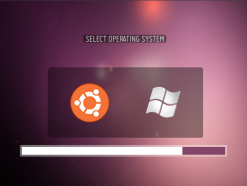
Работа GRUB состоит из нескольких стадий:
Стадия 1: размещение кода загрузчика в MBR. Из-за малого объема MBR размещается только ссылка для перехода к Стадии 2, которая содержит все требуемые данные.

Slide 13
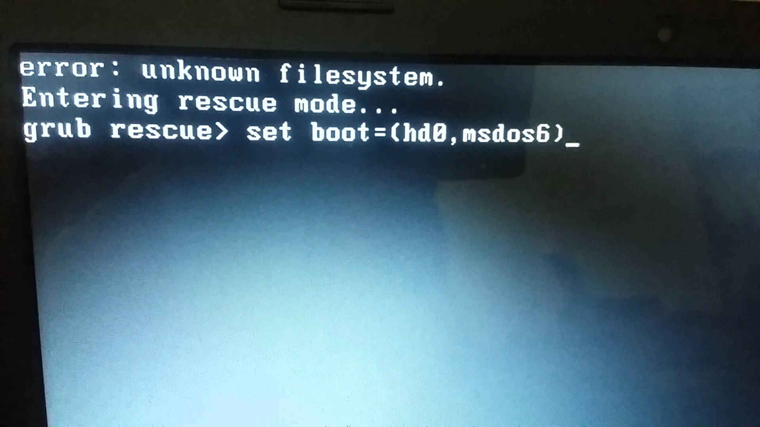
Стадия 2: переход к конфигурационному файлу grub.conf, который содержит все компоненты пользовательского интерфейса и настройки, необходимые для работы GRUB. При этом Стадия 2 может находиться в любом месте на диске.
Если в результате работы Стадии 2 не найдена конфигурационная таблица, GRUB прекратит процесс загрузки и предоставит пользователю возможность выбрать вручную загрузочную конфигурацию из командной строки.

Slide 14
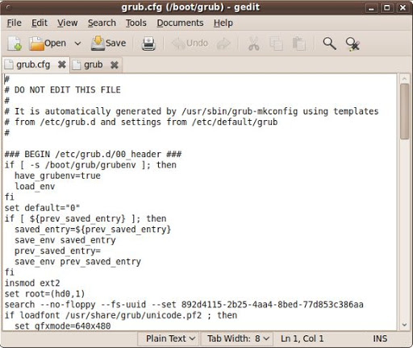
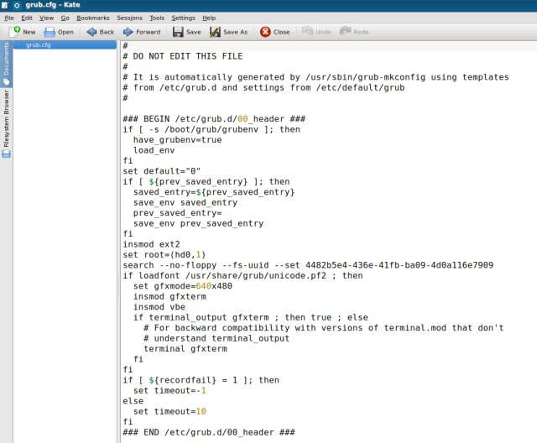

Slide 15
Структура Стадий позволяет GRUB иметь довольно большой объем. Поэтому GRUB достаточно сложный и хорошо конфигурируемый, по сравнению с большинством загрузчиков, которые более компактные и проще укладываются в ограничения для Таблицы Разделов.

Slide 16
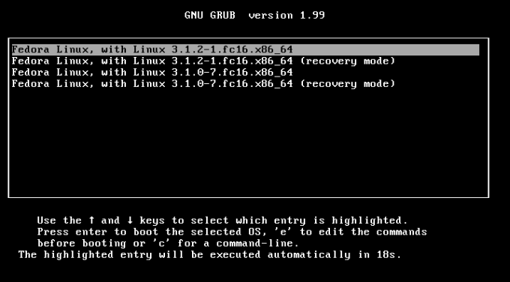

Slide 17

А что если хочется и Windows и Linux ?

Slide 18
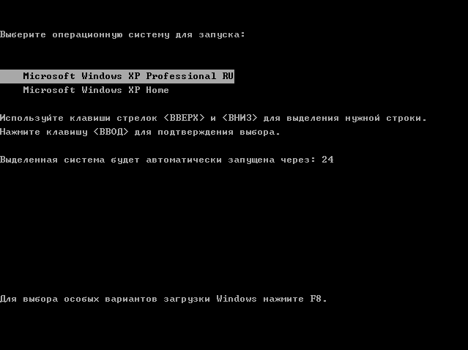
Понятно и очевидно, загрузчик от Windows больше приспособлен и ориентирован на загрузку самой ОС Windows, чем других операционных систем, поэтому он простой, функций у него мало и спрятаны от пользователя.
Загрузчик от Linux, имеется ввиду GRUB, более функционален и позиционируется как универсальное средство загрузки различных операционных систем (а их десятки), учитывая их особенности.

Slide 19


Использовать виртуализацию
VmWare VirtualBOX

Slide 20

А если все же хочется и Windows и Linux без виртуализции?

Slide 21
Считается проще и логичнее использовать в качестве основного загрузчика - GRUB, так как он успешно загружает как Linux так и Windows различных версий.
Обычно, сначала устанавливается на компьютер Windows, при установке система помещает свой загрузчик в область MBR. Во время установки Linux, если вы выберите так же установить загрузчик на диск, загрузчик GRUB перезапишет предыдущий, а в свой файл настроек допишет запись о возможности загрузки Windows, и можно будет потом выбирать при загрузки компьютера, в меню загрузчика какую систему загружать.

Slide 22
Задание
Папка Занятие 27 - >
1. Презентация – конспект.
2. Выполнить Работу №27, в конце работы вопросы подготовить устно. Сдать работу.
3. Получить доп. задание.

